Slide 1
Духовная культура: православие в России.

Slide 2
Причины принятия христианства:
Оправдание социального неравенства
Необходимость укрепления княжеской власти
Приобщение к европейским культурным ценностям
Недопустимость международной изоляции.

Slide 3
Значение принятия христианства:
Укрепление государства и власти князя
Повышение международного авторитета Руси
Приобщение Руси к византийской культуре
Смягчение нравов
Сплочение народа
Появление русской православной церкви

Slide 4
Хронология. (I-XVIIвв.)
I в.н.э. – проповеди Андрея Первозванного.
Вторая половина IX в. - Кирилл и Мефодий.
Около 957г. – крещение княгини Ольги с именем Елена.
980 г. – языческая реформа Владимира.
988 г. – Крещение Руси.
1051 г, - постановление Илариона, первого митрополита из русских на Киевскую митрополию.
Около 1340 г. - основание Сергием Радонежским Троице-Сергиева монастыря.
1448 г. – провозглашение автокефалии Русской церкви.
Около 1510 г. – выдвижение теории «Москва – третий Рим» в послании монаха Филофея к великому князю ВасилиюIII.
1551 г. - Стоглавый Собор.
1525 г. – осуждения нестяжателей церковным Собором.
1542-1563 гг. – деятельность «кружка» митрополита Макария.
1589 г. – учреждение патриаршества в России.
1653-1665 гг. – церковная реформа патриарха Никона.

Slide 5
Хронология. (XVIII-XXI вв.)
1721 г. – церковная реформа Петра I, учреждение Синода.
1721 – 1917 гг. - Синодальный период.
1764 г. – указ о секуляризации церковных владений.
1822 г. – запрещение в России масонских лож и других тайных организаций.
1832 г. – оформление теории официальной народности С.С. Уварова «Православие, самодержавие, народность».
1917 г. – восстановление патриаршества, избрание патриархом митрополита Тихона.
1918 г. - Декрет об отделении церкви от государства, школы от церкви.
1923 г. – вынужденное признание патриархом Тихоном законности советской власти.
1990 г. – Закон СССР «О свободе совести и религиозных организациях».
7 января 1991 г.– появление в календаре нового государственного праздника – Рождества Христова.
17 мая 2007 г. – подписан акт о каноническом обращении Русской православной церкви заграницей с Русской православной церковью Московского патриарха – документ, провозглашающий объединение Русской православной церкви за границей (РПЦЗ) с Московским патриархом.

Slide 6
Основные понятия. (IX-XVI вв.)
Язычество – общее название политеистических религий. Наряду с многобожием им присущи идолослужение и магизм.
Волхвы – языческие жрецы, служители религиозного культа.
Капище – место поклонений и жертвоприношений языческим богам.
Крещение – христианский обряд (таинство), совершаемый над человеком, вступающим в христианскую церковь. При крещении человека троекратно погружают в воду, сопровождая обряд словами: «Во имя Отца и Сына и Святого Духа».
Митрополит – глава христианской церкви на Руси. Первым киевским митрополитом из русских людей был Иларион.
Ливонский орден – католическая, государственная и военная организация немецких рыцарей-крестоносцев в Восточной Прибалтике XIII-XVI вв.
Автокефалия – независимость Русской церкви от Константинополя.
Ересь – оппозиционное6 направление по отношению к господствующему в религии толкованию догм и обрядов; течение, выступающее за преобразование церкви.
«Жидовствующие» - название сторонников новгородско–московской ереси, обвиненных в приверженности иудаизму. Отрицали авторитет Церкви, церковные обряды, иконы, многие догматы православия.
Иосифляне – последователи Иосифа Волоцкого, представители церковно-политического течения в России в конце XV-XVI вв.. Отстаивали незыблемость церковных догм, защищали церковно-монастырское землевладение.
Стригольники – ересь в Новгороде и Пскове XIV в. Отрицали церковные обряды, осуждали обращение свободных людей в холопов.
«Москва – третий Рим» - теория, сформулированная в начале XVI в. монахом Филофеем и обосновавшая значение Москвы как политического и православного центра и наследницы Византии. Теория утверждала, что первый Рим пал, второй Рим – Константинополь – тоже пал, а третий Рим – Москва – будет стоять вечно и четвертому не бывать.
Нестяжатели – религиозно – политическое течение в Русском государстве в конце XV- начале XVI в., возглавляемое Нилом Соргским. Требовали отказа Церкви от богатств и земель, проповедовали аскетизм. Противники иосифлян.
«Стоглав» - сборник решений Церковного собора 1551 г. в виде ста глав из ответов на вопросы Ивана IV о церковном «строении».

Slide 7
Основные понятия. (XVII – XVIII вв.)
Раскол церковный – отделение от Русской православной церкви верующих, не признавших реформы патриарха Никона.
Раскольники – официальное название сторонников старообрядчества в России.
Синод – высший государственный орган, учрежденный для управления делами Русской православной церкви. Создан по приказу Петра I в 1721 г. вместо отмененного института Патриаршества. До 1726 г. именовался «Правительствующим», затем «Святейшим». Члены Синода назначались мператором из высших духовных лиц. Над ними был поставлен обер-прокурор – руководитель Синода, назначаемый с 1722 г. из светских чиновников.
Секуляризация – обращение церковной собственности (в первую очередь земель) в государственную.

Slide 8
Основные понятия. (XIX – начало XXI в.)
Масоны – представители религиозно-этического движения, ставившие перед собой задачу создать разветвленную всемирную организацию в интересах влияния на мировую политику.
Славянофилы – представители либерального направления общественной мысли 1840-1850-х гг. Выступали за особый, отличный от западноевропейского, путь развития России, основанный на православии, единение царя и народа, крестьянской общине. Выступали за отмену крепостного права, свободу печати и т.д. (А.С. Хомяков, И.С. и К.С. Аксаковы, И.в и П.В Киреевские, Ю.Ф. Самарин и др.)
Теория «Официальной народности» - система взглядов в области науки , просвещения, литературы в период царствования Николая I, сформулированная министром просвещения графом С.С. Уваровым. В основе теории – формула «Православие. Самодержавие. Народность»
Атеизм – безбожие; отрицание существования Бога и всякого рода сверхъестественных сил.
Канонизация – акт причисления того или иного лица к числу святых.

Slide 9
Некоторые прославленные святые земли русской.

Slide 10
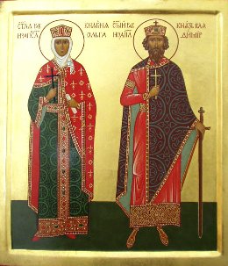
X в. Ольга и Владимир – первые приняли христианство.

Slide 11
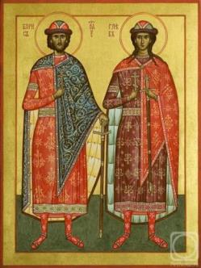
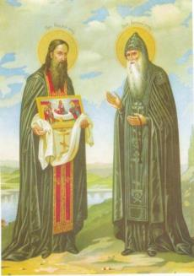
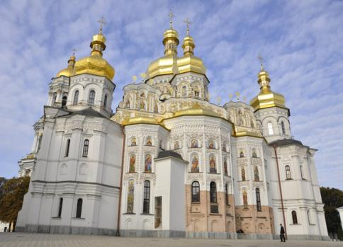
XI в. Страстотерпцы Борис и Глеб – первые святые; Антоний и Феодосий – основатели Киево-Печерского монастыря.
Киево-Печерский монастырь
Борис и Глеб
Антоний и Феодосий

Slide 12
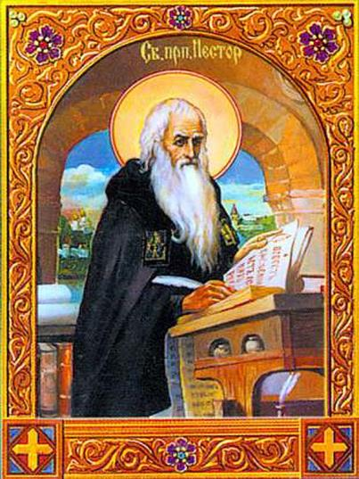
XII в. Монах Нестор.

Slide 13
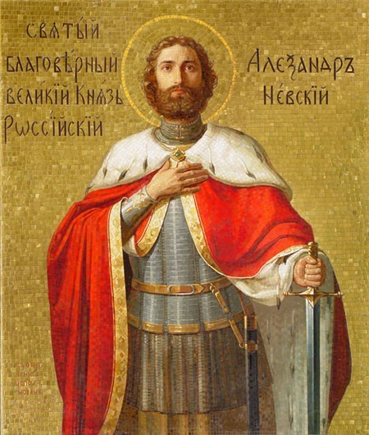
XIII в. Святой благоверный Александр Невский

Slide 14
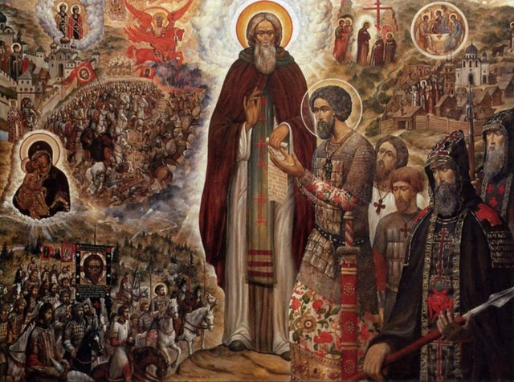
XIV в. Преподобный Сергий Радонежский, святой благоверный князь Дмитрий Донской

Slide 15
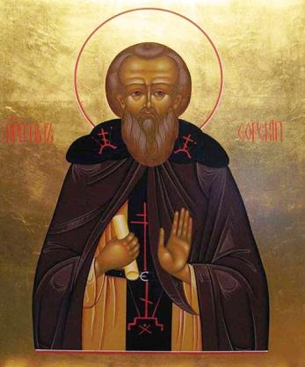
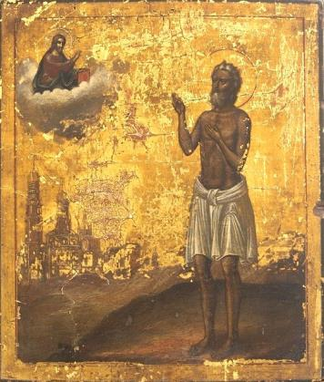
XV-XVII вв. преподобный Нил Сорский, праведный Василий Блаженный, Христа ради юродивый, Московский чудотворец.
Нил Сорский Василий Блаженный

Slide 16
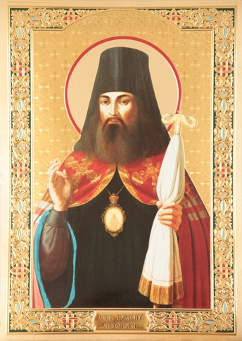
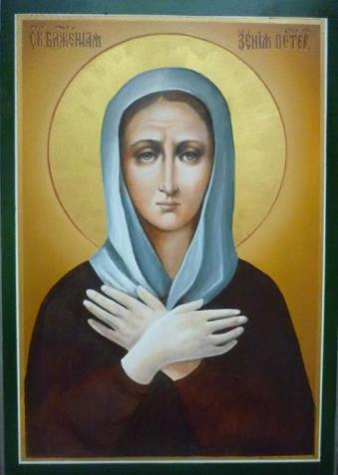
XVIII в. Святитель Тихон Задонский, блаженная Ксения Петербургская

Slide 17
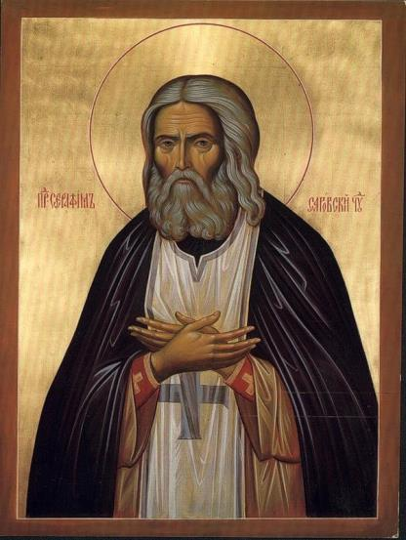
XIX в. Преподобный Серафим Саровский

Slide 18
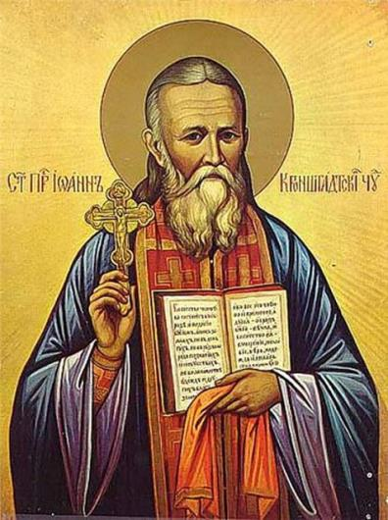
XX в. Праведный Иоанн Кронштадский

Slide 19
Известные русские митрополиты.

Slide 20
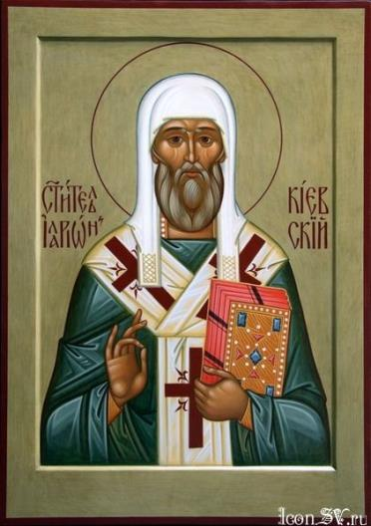
Илларион (1051-1054)
Первый митрополит из русских, поставленный Ярославом в 1051г. без согласований с Константинополем. Этим актом установилась русская церковная автономия.

Slide 21
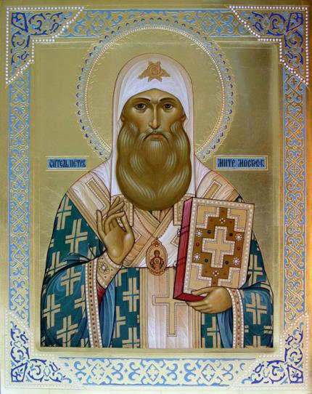
Петр (1308-1326)
Митрополит Киевский и Всея Руси. Поддерживал московских князей в их борьбе за великое княжение. Перенес резиденцию в Москву. Канонизация Петра способствовала превращению Москвы в общерусский церковный центр.

Slide 22
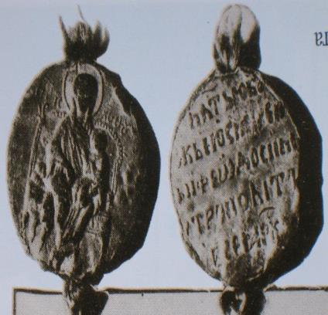
Феодосий (1461-1464)
Митрополиты стали титуловаться «Московскими и Всея Руси». Первый митрополит, которого великий князь Московский утвердил в сане единолично.
Печать митрополита Феодосия

Slide 23
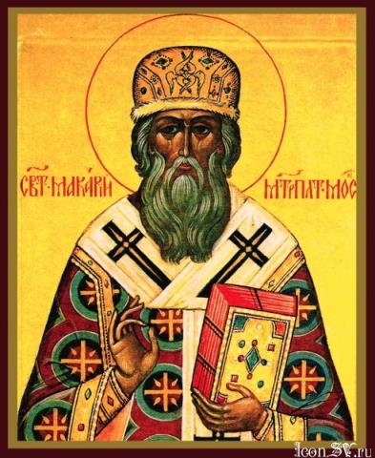
Макарий (1542-1563)
Идея государственной и церковной централизации, сторонник иосифлян. Содействовал укреплению власти Ивана VI, впервые совершил акт венчания на царство. Боролся с новгородско-московской ересью. Инициатор созыва в 1551г. Стоглавого Собора, автор «Стоглава», «Великих Четий Миней», созвал два собора для канонизации русских святых. Канонизирован.

Slide 24
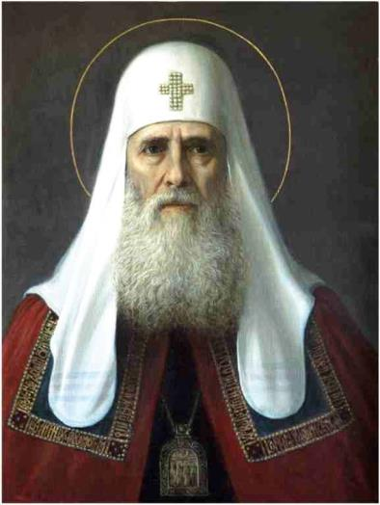
Иов (1587-1589)
Последний митрополит. В 1589 г. принял титул патриарха.

Slide 25
Патриархи Всея Руси.

Slide 26
Иов (1589-1605)
Получение Патриаршего престола для Русской церкви, распространение христианства, предание анафеме Лжедмитрия, канонизация Василия Блаженного.

Slide 27
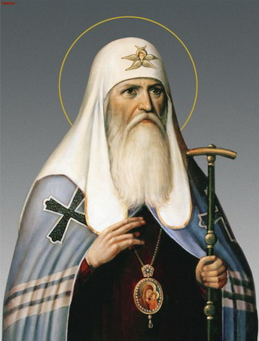
Гермоген (1606-1612)
Автор многих книг, противник поляков.

Slide 28
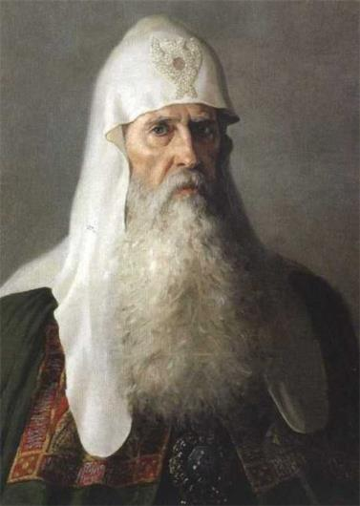
Филарет (1619-1633)
Соправитель первого царя из семьи Романовых – сына Михаила.

Slide 29
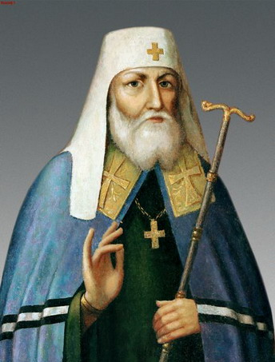
Иоасаф I (1634-1640)
Значение патриаршей власти снизилось, издана «Лествица властем».

Slide 30
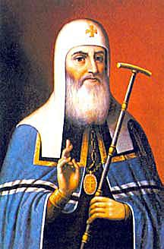
Иосиф (1642-1652)
Становление Москвы в качестве центра мирового православия.

Slide 31
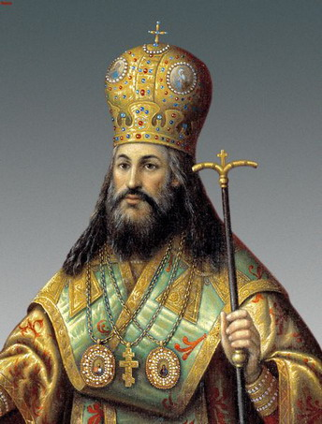
Никон (1652-1658)
Церковная реформа, раскол.

Slide 32
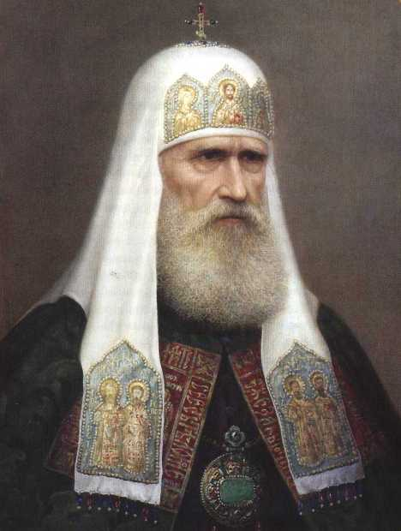
Иоасаф II (1667-1672)
Проклятие староверов.

Slide 33
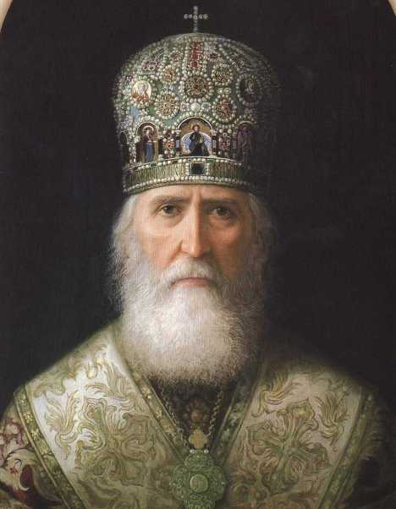
Питирим (1672-1673)
Был серьезно болен.

Slide 34
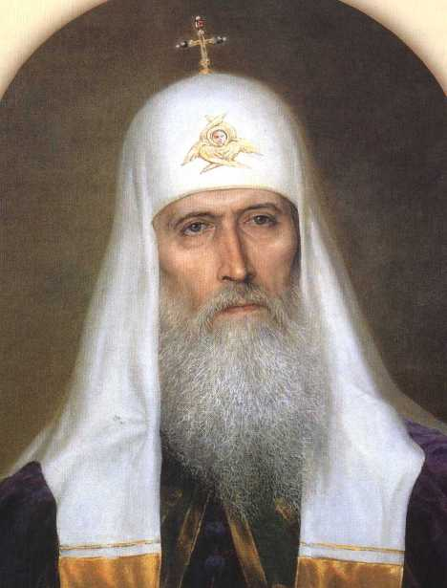
Иоаким (1674-1690)
Исходатайствовал царскую грамоту о неподсудности лиц духовного сана гражданским властям. Киевская метрополия была подчинена Московскому патриархату.

Slide 35
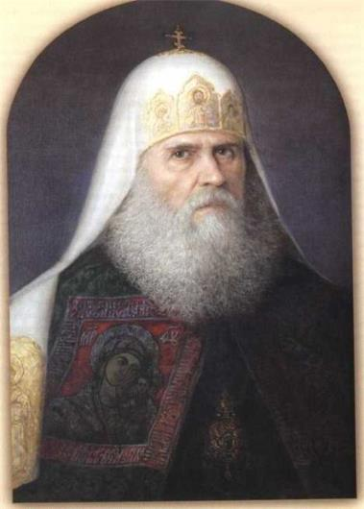
Адриан (1690-1700)
Выступал против антирусских мероприятий Петра I.

Slide 36
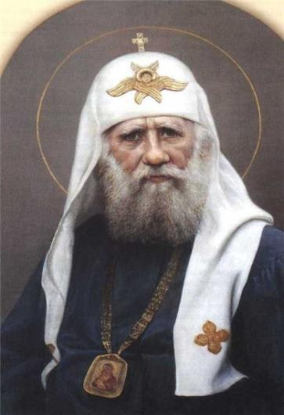
Тихон (1917-1925)
Его раскаяние в действиях церкви, направленных против государственного строя, спасло РПЦ от полного уничтожения.

Slide 37
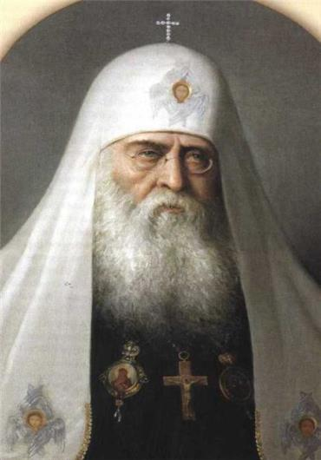
Сергий (1943-1944)
Моления за победу

Slide 38
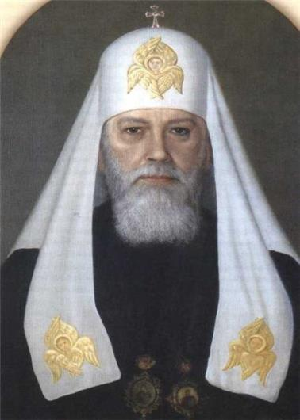
Алексий I (1945-1970)
При нем отметили 500-летие автокефалии РПЦ. Сделал все, чтобы церковь выжила в период хрущевских гонений.

Slide 39
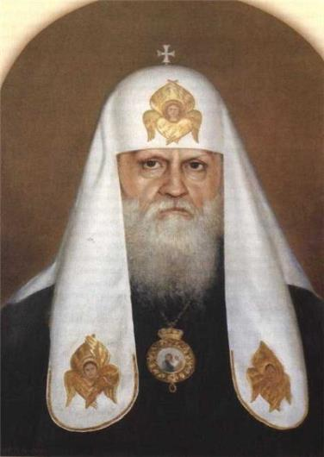
Пимен (1971-1990)
Празднование 1000-летия христианства на Руси.

Slide 40
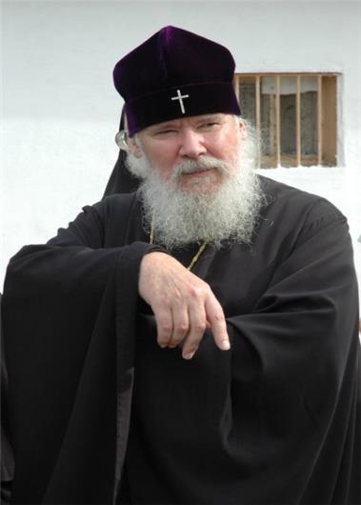
Алексий II (1990-2008)
Объединение Русской православной церкви с зарубежной, усиление влияния Церкви.

Slide 41
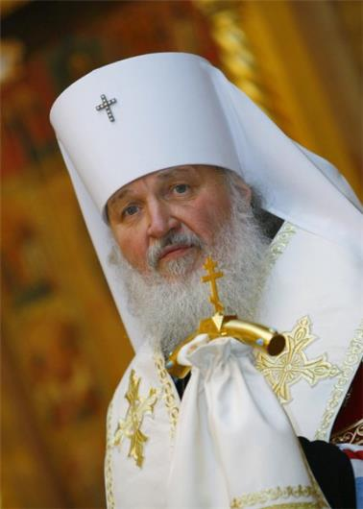
Кирилл I (2009-…)
Возглавил Церковь в 62 года. Усиление влияния Церкви, введение в школе модуля «Основы православной культуры» в курсе «Основы духовно-нравственной культуры народов России»

